Slide 1
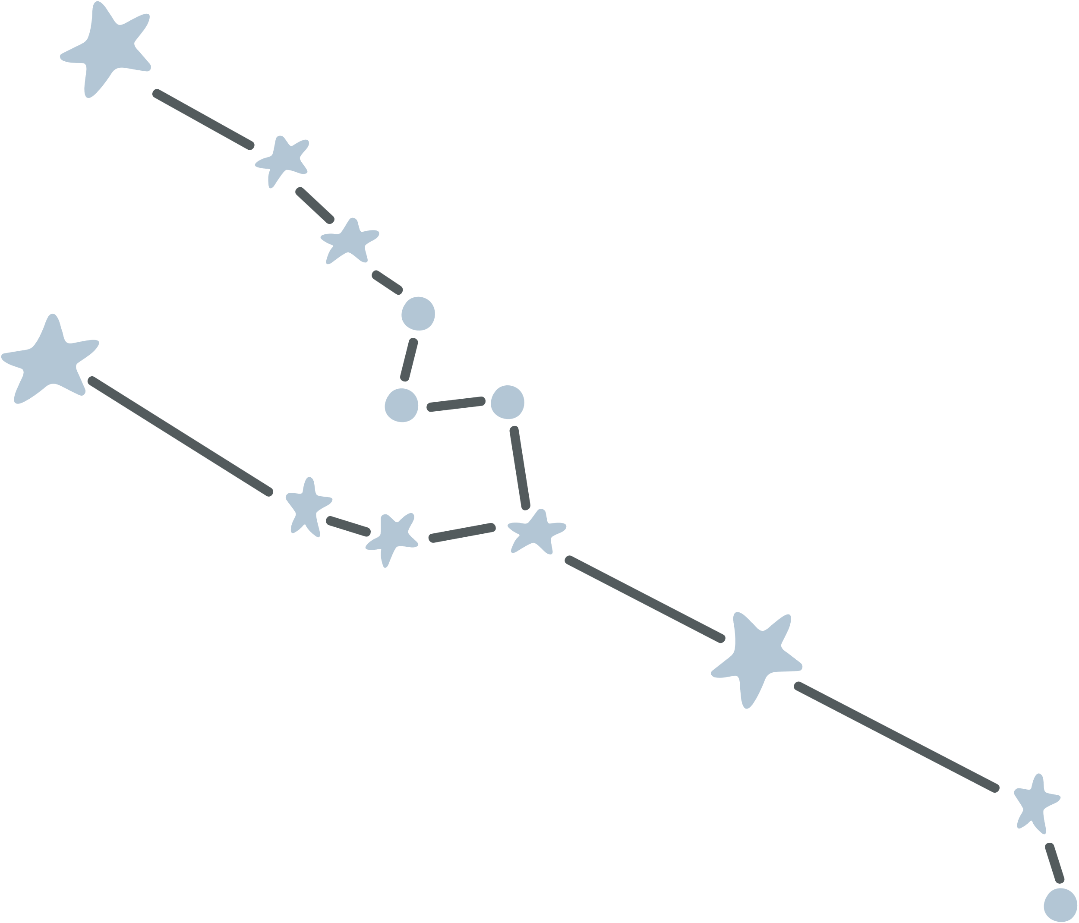





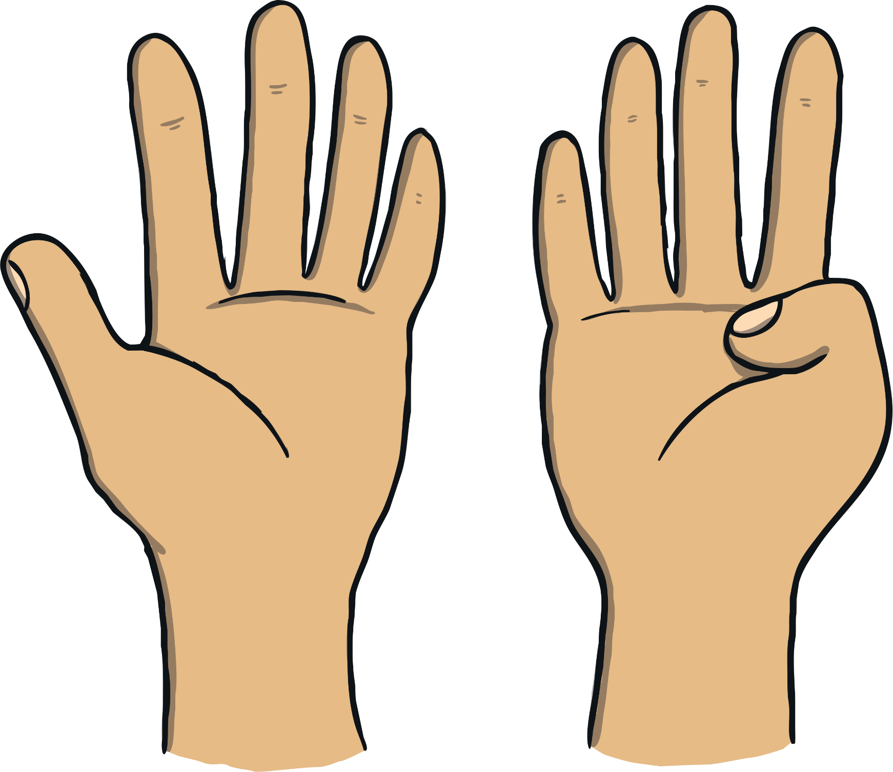
عنوان الدرس
9
إعداد المعلمة :أمنة البلوشي

Slide 2




رقم اليوم هو:
9

Slide 3

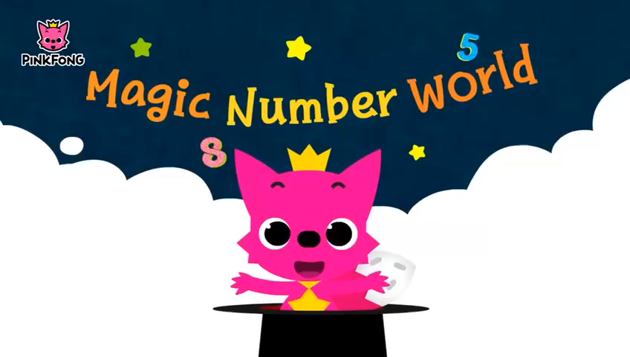
فيديو تعليمي

Slide 4




هل يمكنك تسمية الرقم ؟
9

Slide 5



أرني رقم 9 بأصبعك
3
8
2
7
9
4
5
6
1

Slide 6

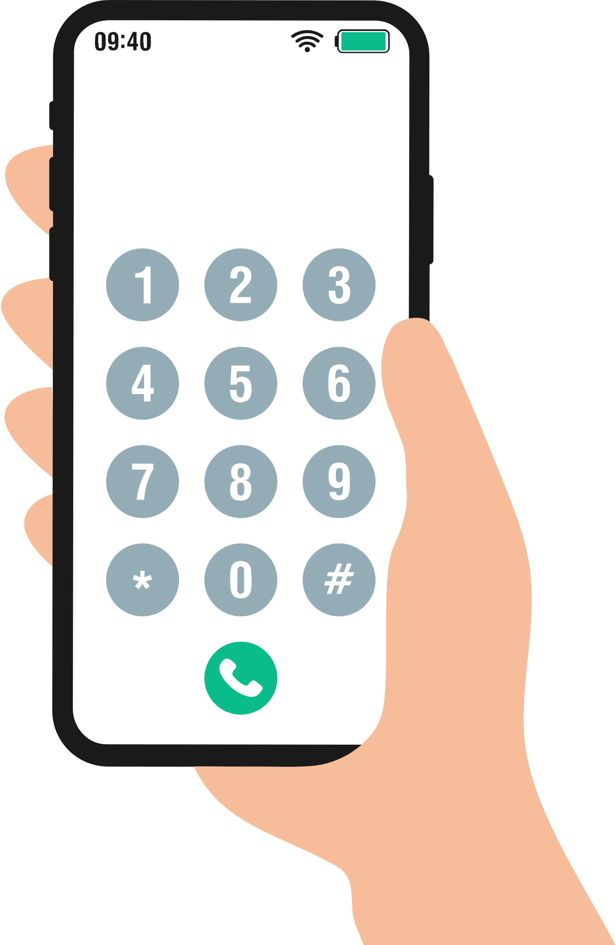

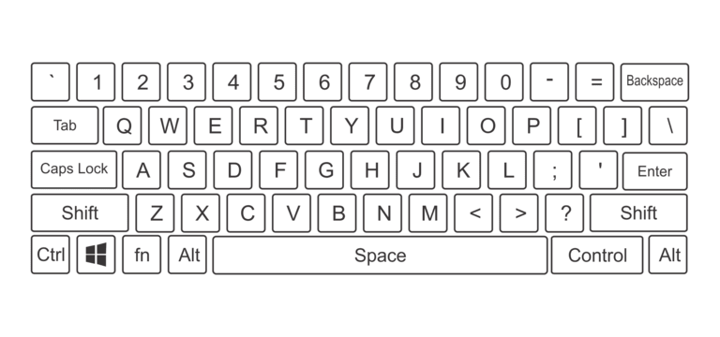
نجد الرقم 9 في عدة أماكن وهي :

Slide 7





أين الرقم 9 يا صديقي؟
؟
9
7

Slide 8
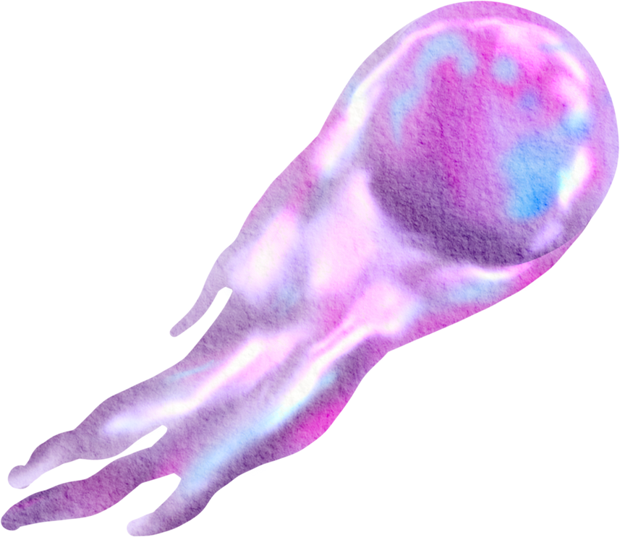
أين الرقم 9 يا صديقي؟
؟
6
9

Slide 9


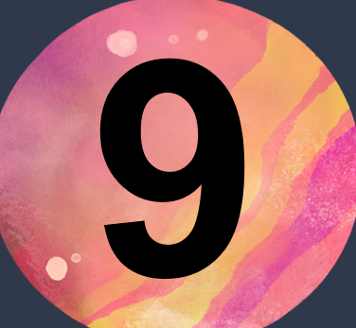
لنعد الأشياء معاً:

Slide 10

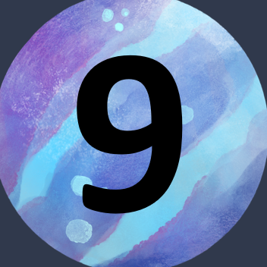
لنعد الأشياء معاً:

Slide 11



هيا نزين الكعك ب 9 فراولات

Slide 12


هيا نزين الكعك ب 9 شمعات

Slide 13


حان وقت التحدي
اقفز 9 مرات
صفق 9 مرات

Slide 14
ضع دائرة على الرقم 9
ضع دائرة على رقم 9
9
6
9
5
1
7
9
3
4
9

Slide 15
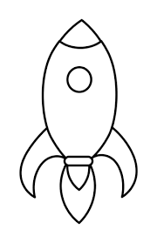
لون
9

Slide 16
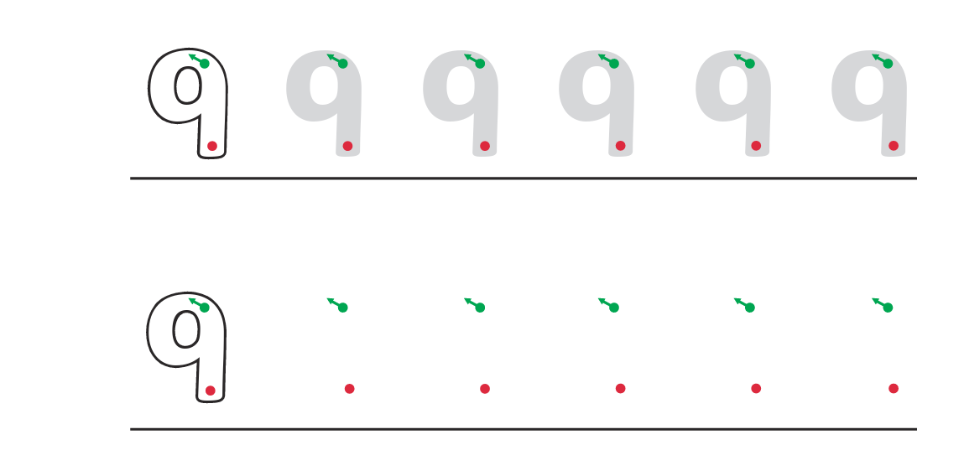
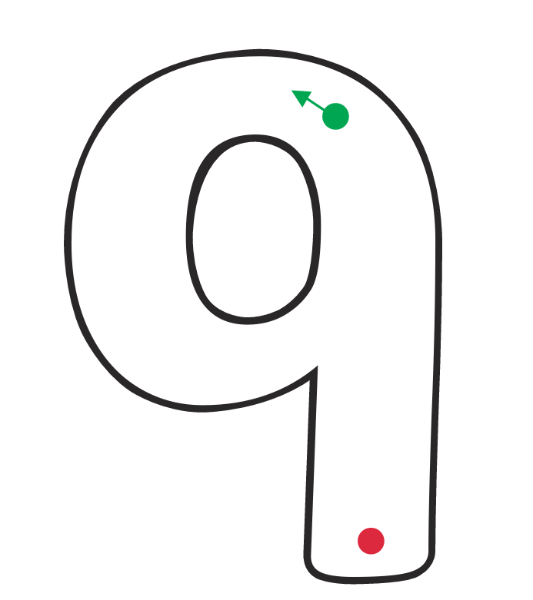
اكتب الرقم 9

Slide 17
انتهينا!
احسنتم يا أبطال

